Slide 1

EU ETS2 – zpracování monitorovacího plánu

Slide 2
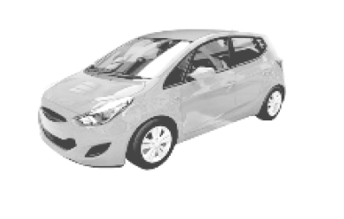


Pravidla webináře
Všichni účastníci jsou ztlumeni
Webinář je nahráván a bude zveřejněn
Externí nahrávání videa není povoleno
Dotazy pište prosím do chatu až na konci webináře
Prezentaci a záznam zveřejníme na našich webových stránkách, kde také najdete další materiály

Slide 3
Program
Zopakování, kdy vzniká povinnost v ETS2
Nejčastější chyby při vyplnění MP a vybrané části
Podání a formulář žádosti o povolení k dodávání paliv

Slide 4
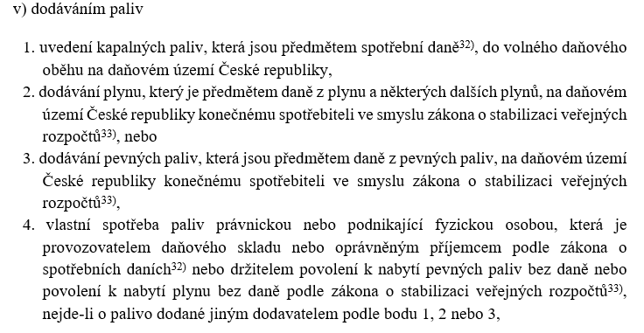
EU ETS2 – moment vzniku povinnosti – co je „dodání“ paliv?

Slide 5
Moment vzniku povinnosti – kapalná paliva
  A) Uvedení do volného daňového oběhu – VDO (daňový sklad, oprávněný příjemce)
    Pokud daňový sklad (DS) dodá palivo jinému DS, nedochází k propuštění do VDO = nevzniká povinnost v ETS2
  B) Vlastní spotřeba paliv – povinnost v ETS2 vzniká jen v případě, že jde o palivo, které ještě nebylo uvolněno do VDO jiným dodavatelem
    Pokud např. v rámci areálu používám naftu, která již byla uvolněna do VDO, do ETS2 toto množství nezahrnuji
    Pokud jako daňový sklad nebo oprávněný příjemce sám spotřebuji dosud neuvolněné palivo, zahrnuji toto množství do ETS2
  Zahrnuto musí být veškeré uvolněné nebo spotřebované množství = nebere se ohled na daňové osvobození nebo výjimky

Slide 6
Moment vzniku povinnosti – plynná a pevná paliva
  A) Dodání konečnému spotřebiteli (dle zákona č. 261/2007 Sb., tedy osobě, která není držitelem povolení k nabytí plynu/pevného paliva bez daně)
    Např. pokud jako uhelný sklad, který je držitelem povolení k nabytí pevných paliv bez daně, dodám palivo jinému skladu v režimu bez daně, který je také držitel tohoto povolení, nedochází k dodání konečnému spotřebiteli = nevzniká povinnost v ETS2
  B) Vlastní spotřeba paliv – povinnost v ETS2 vzniká jen v případě, že jde o palivo, které ještě nebylo dodáno konečnému spotřebiteli jiným dodavatelem
  Zahrnuto musí být veškeré dodané nebo spotřebované množství = nebere se ohled na daňové osvobození nebo výjimky

Slide 7
Vyplnění monitorovacího plánu – vybrané části, nejčastější chyby a co doplnit

Slide 8
List B – identifikace subjektu

Slide 9

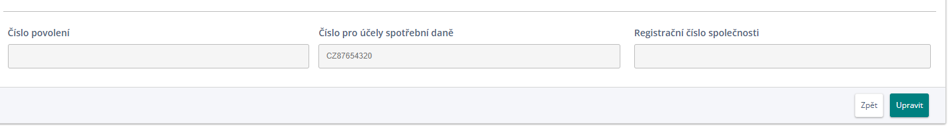
B.2 – Identifikace subjektu
  Doplňte číslo pro účely spotřebních daní (nebo daně z plynu, daně z pevných paliv)
  Doplnění je možné v sekci Můj profil – Organizace - Upravit

Slide 10
List C – popis regulovaného subjektu (dodavatele paliv)

Slide 11
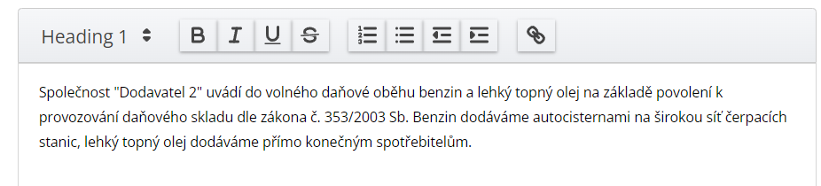
C.1.a) – Popis subjektu
  Stačí stručný popis, ze kterého bude zřejmé alespoň:
    Jaká paliva subjekt dodává – uvést všechny
    Na základě jakého povolení (např. držitel povolení k provozování daňového skladu podle zákona o spotřebních daních, držitel povolení k nabytí pevných paliv bez daně podle zákona č. 261/2007 Sb., apod.)

Slide 12
C.1.b) – Schéma palivových toků
  Pokud má subjekt více palivových toků, přiloží jednoduché schéma, ze kterého bude zřejmé, jaká paliva, jakými prostředky a jakým typům spotřebitelům dodává

Slide 13
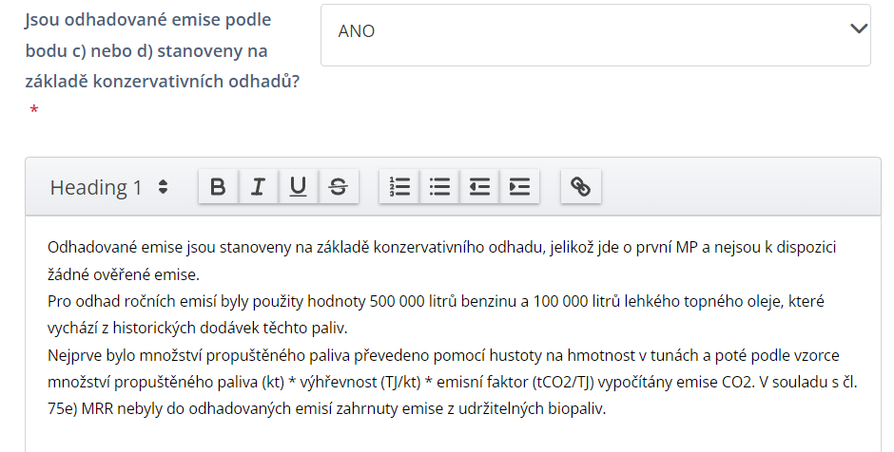
C.1.c) a e) – Odhad ročních emisí
  Pro kontrolu, zda byl odhad stanoven správně, uveďte roční množství paliv, ze kterých při odhadu vycházíte a vzorec výpočtu emisí (do části C.1.e), včetně zdroje jednotlivých hodnot
  Do dohadovaných emisí se nepočítají emise z udržitelné biomasy splňující kritéria dle REDII = palivový tok např. udržitelných biopaliv bude s nulovými emisemi

Slide 14
C.3.a) – Palivové toky
  Paliva rozdělte podle druhu paliva, prostředku, kterým je propuštěno, sektoru, ve kterém je spotřebováno a metody na určení relevantního podílu
  Má platit – 1 metoda na určení relevantního podílu = 1 palivový tok (MŽP a nezávislý ověřovatel musí vědět, která konkrétní metoda je spojená s jakým množstvím emisí)
    Např. dodavatel plynu dodává plyn domácnostem a zemědělskému podniku
    Pro zemědělský podnik využije metodu „Spotřebitelský řetězec“ dle úrovně přesnosti 2, tedy použije jeho čestné prohlášení o spotřebě na vybrané účely (viz předchozí webinář)
    Pro domácnosti použije metodu fyzického rozlišení dle úrovně přesnosti 3
    Dva palivové toky:
      Zemní plyn dodaný potrubím do sektoru 1A4c (zemědělství, lesnictví a rybářství, dle CRF)
      Zemní plyn dodaný potrubím do sektoru 1A4b (domácnosti, dle CRF)

Slide 15
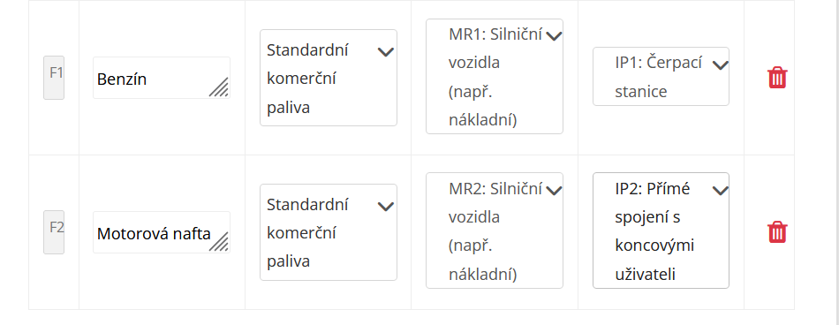
C.3.a) – Palivové toky
Zde může být zprostředkující strana (čerpací stanice, obchodník s palivy, uhelný sklad apod.) nebo přímé spojení s koncovým uživatelem paliva. Vyberete hodnoty, které předtím vyplníte v části C.2.
Může být i více palivových toků, nejen pro každý druh paliva jeden. Měl by být palivový tok zvlášť podle fyzického prostředku a také sektoru koncové spotřebitele (CRF) a metody určení relevantního podílu (viz dále).
Fyzické prostředky, kterými jsou paliva propuštěna (dodávána)

Slide 16
Kategorie paliv – aktualizované informace
V ETS2 jsou paliva rozdělena na několik kategorií:
  Komerční standardní paliva:
    Mezinárodně standardizovaná paliva, např. motorová nafta, benzin, lehký topný olej, propan, butan, letecká paliva
  Paliva splňující ekvivalentní kritéria:
    Podobně standardizovaná, ale na národní úrovni – MŽP umožňuje vykazovat zemní plyn jako palivo splňující ekvivalentní kritéria
  Ostatní paliva (nestandardizovaná):
    Např. uhlí

Slide 17
List D – Metoda výpočtu emisí

Slide 18
D.2.a) – Popis přístupu k monitorování emisí
  Nejedná se o popis, jakým způsobem jste stanovili odhad v listu C, ale popis, jakým způsobem budete monitorovat a počítat emise od 1.1.2025 pro účely ročních emisních výkazů
  Popsat, jak určíte výpočtové faktory, jaký bude případně zdroj standardních hodnot (Národní inventura), případně zda budete provádět laboratorní analýzy, uvést vzorec pro výpočet emisí

Slide 19
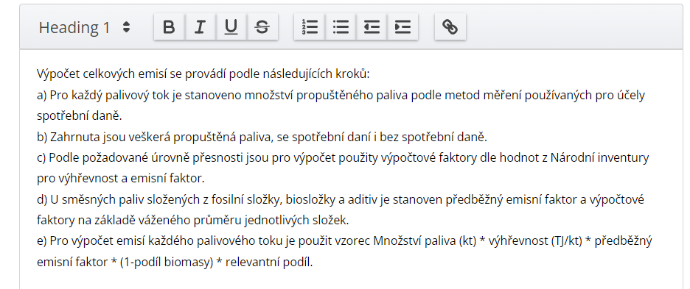
D.2.a) – Popis přístupu k monitorování emisí

Slide 20
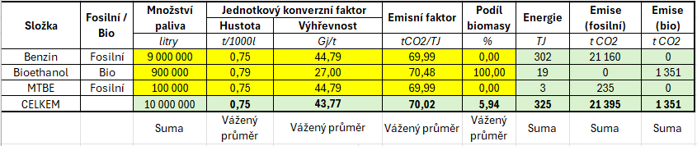
Příklady výpočtů emisí – kapalná paliva
  V případě pohonných hmot s biosložkou a aditivy je třeba stanovit emisní faktor (EF) na základě skutečného obsahu uhlíku = je třeba udělat vážený průměr EF fosilní složky (benzin), biosložky (bioethanol) a aditiv (výpočet vážených průměrů bude probíhat mimo roční výkaz emisí)
  Pro aditiva budou používány stejné hodnoty jako pro palivo, do kterého jsou přimíchávána
  Výsledný EF se je tzv. předběžným EF a dále se upraví o podíl biomasy
  Pro stanovení podílu biomasy použít úroveň 3b
Jen ilustrační příklad, hodnoty pro výpočet budou zveřejněny v tabulce Národní inventury

Slide 21
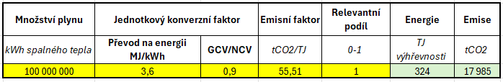

Příklady výpočtů emisí – plynná a pevná paliva
  Množství v kWh spalného tepla se převede na TJ výhřevnosti pomocí matematického převodu (1MWh = 3,6 GJ) a poměru spalného tepla vůči výhřevnosti
  Hodnota v TJ se vynásobí relevantním podílem a EF zveřejněným v tabulce hodnot Národní inventury
U pevných paliv měřených v tunách stačí vynásobit výhřevností, relevantním podílem a EF
Jen ilustrační příklad, hodnoty pro výpočet budou zveřejněny v tabulce Národní inventury

Slide 22
List E – Palivové toky

Slide 23
E.1.a) – Metody určení množství propuštěného (=dodaného) množství paliva
  Použita by měla být možnost a), tedy metody v souladu s režimem ETD/ED
    Metoda měření množství dodaného paliva, které už používáte pro daňové účely (spotřební daň u kapalných paliv; ekologické daně - daň z plynu a daň z pevných paliv)
    Stejná použitá metoda nemusí znamenat stejné výsledky = v ETS2 je relevantní veškeré dodané množství, např. na osvobození od daně nebo daňové výjimky se nehledí (v ETS2 jsou výjimky jen pro některé sektory, viz určení relevantního podílu)
    Použití metod v souladu s režimem ETD/ED je bráno jako nejvyšší úroveň přesnosti

Slide 24
E.1.d) - Relevantní podíl
  Musí být vybrána použitá úroveň přesnosti a metoda pro určení relevantního podílu
  Pokud použijete jinou úroveň přesnosti, než nabízí systém jako požadovanou, doplňte zdůvodnění do bodu d) (iii) (např. metoda podle vyšší úrovně není k dispozici, technická neproveditelnost nebo nepřiměřené náklady)
  V bodě (iv) popište, jak metoda na určení relevantního podílu funguje, tedy jakým způsobem zjistíte kategorii koncového spotřebitele paliva a uveďte jeho kategorii dle CRF (viz další slide)

Slide 25
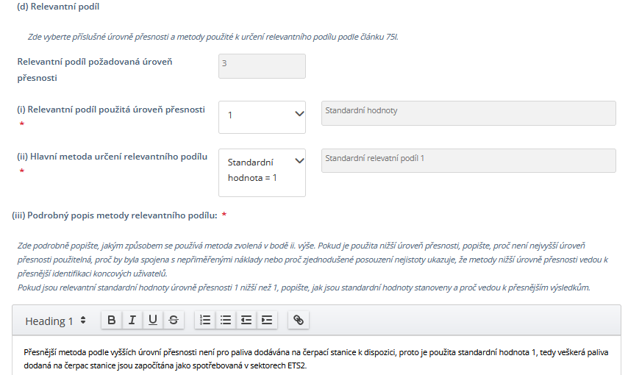
E.1.d) - Relevantní podíl

Slide 26
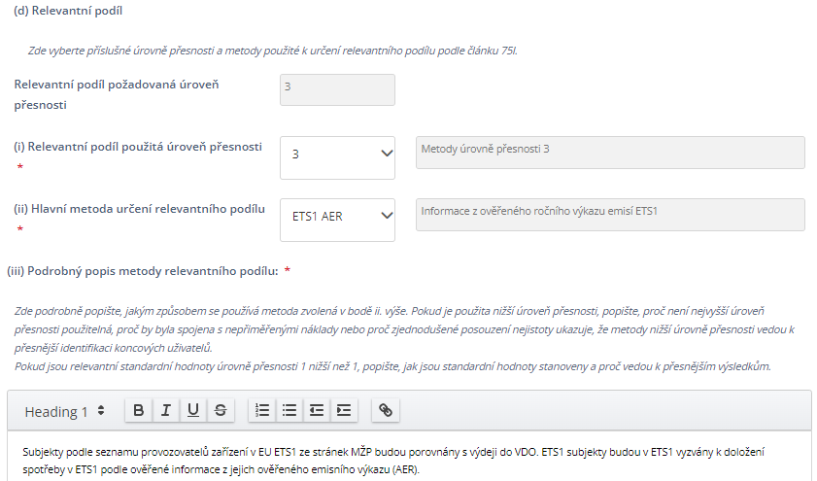
E.1.d) - Relevantní podíl

Slide 27
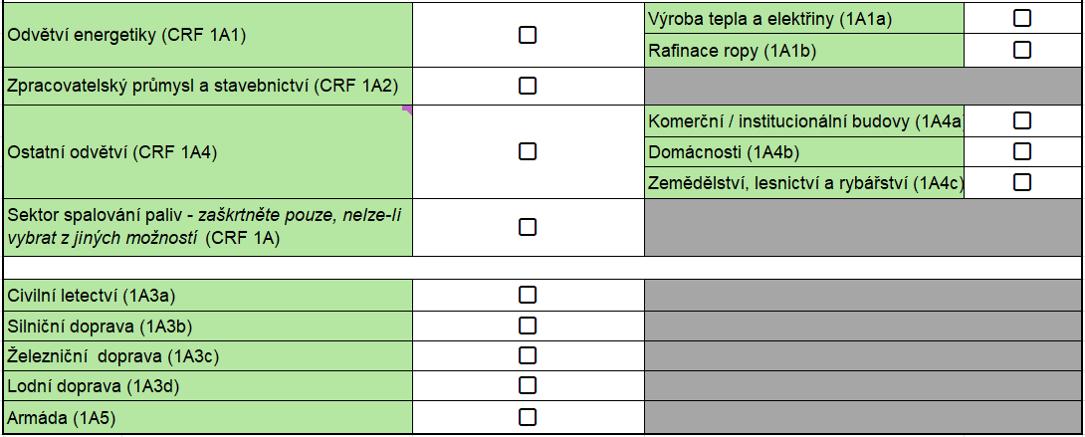
E.1.d) - Relevantní podíl – CRF kategorie
  Vyplníte alespoň kategorii podle levého sloupce, pokud neznáte koncové spotřebitele podle podrobnějšího dělení ve sloupci pravém

Slide 28
E.1.d) Metody na určení relevantního podílu
Např. dodavatel plynu je schopný fyzicky, že na potrubí a určitá měřidla jsou napojeni jen domácnosti nebo jiný typ zákazníků, např. průmyslové areály apod.
Úroveň přesnosti | Název metody | Popis
3 | Fyzické rozlišení palivových toků | Založeno na fyzickém rozlišení toků paliv, například přímé měření v potrubí Lze doložit, že koneční spotřebitelé nespadají do ETS2: Například napojení jen na určité typy spotřebitelů Možnost kombinace se spotřebitelským řetězcem (prohlášení)
 | Chemické rozlišení paliv | Dokládání na základě zákonných, technických nebo ekonomických možností použití, které mohou být doloženy chemickými vlastnostmi paliva
 | Daňové značení | Značení dle směrnice 95/60/ES
 | Použití informace z ověřeného emisního výkazu provozovatele ETS1 zařízení | Spotřeba na účely ETS1 stanovena pomocí informace z ověřeného emisního výkazu
Dodavatel má přímé smluvní ujednání se zařízením ETS1 a obdrží od něj informaci z jeho ročního výkazu emisí o tom, na jaký účel palivo spotřeboval (ETS1 účel x jiný)
Např. u leteckých paliv
Barvení paliv, u nás lodní doprava

Slide 29
E.1.d) Metody na určení relevantního podílu
Úroveň přesnosti 2:
Např. využití čestného prohlášení zákazníka o spotřebě plynu na zemědělské účely nebo prohlášení a speciálního povolení pro účely, kdy se palivo nespaluje
Úroveň přesnosti | Název metody | Popis
2 | „Spotřebitelský řetězec“ | Řetězec dohledatelných smluvních ujednání a faktur Dokumentace začíná od konečného spotřebitele dodavatelským řetězcem až k dodavateli paliva Koneční spotřebitelé sami prohlašují, zda je spotřeba mimo oblast působnosti ETS2
 | Značkování a barvení (národní) | Stejné jako úroveň 3 daňové značení, ale upravené pouze na národní úrovni
 | Nepřímé metody | Použití nepřímé korelace, která umožňuje rozlišování na úrovni jednotlivých spotřebitelů
Barvená nafta pro lodní dopravu

Slide 30
E.1.d) Metody na určení relevantního podílu
Nejnižší úroveň přesnosti 1:
  Při použití standardní hodnoty vždy preferována hodnota 1 = vše v ETS2, nižší je za určitých podmínek
  Pokud nejsou k dispozici metody podle vyšších úrovní přesnosti, je možné použít nižší přesnosti včetně standardní hodnoty 1 (=palivový tok do ETS2), je třeba toto zdůvodnění v MP uvést
Úroveň přesnosti | Název metody | Popis
1 | Standardní hodnota 1 | Vše vykázáno jako v ETS2, pokud nelze použít jiná data
 | Standardní hodnota nižší než 1 | Jen za splnění určitých podmínek

Slide 31
Relevantní podíl – co není v ETS2?
Přehled, které sektory a způsoby využití budou dodavatelé dle typu paliva vykazovat mimo ETS2 (s nulovými emisemi), vše ostatní bude vykazováno v rámci ETS2
Dodavatel kapalných paliv
Dodavatel plynných paliv
Dodavatel pevných paliv
Zařízení ETS1
Zařízení ETS1
Nespalovaná paliva
Nespalovaná paliva
Nespalovaná paliva
Zařízení ETS1
Armáda
Armáda
Letecké PHM
Železnice
Železnice
Zemědělství a lesnictví
Lodě
Vyžadována metoda dle úrovně přesnosti 2a – spotřebitelský řetězec
Vyžadována metoda dle úrovně přesnosti 2a – spotřebitelský řetězec

Slide 32
E.1.e) a f) Výpočtové faktory
V bodu E.1.e) uvést použité úrovně přesnosti:
  nejčastěji 2a – standardní hodnoty z Národní inventury (u standardních komerčních paliv a paliv ekvivalentních dle čl. 75k nebo dodavatelů kategorie A)
  Případně 3 – laboratorní analýzy (ostatní paliva u dodavatelů kategorie B)
  Případně 1 – standardní hodnoty podle přílohy VI (MRR) (dodavatelé s nízkými emisemi – do 1000 tCO2 / ročně)
V bodu E.1.f) uvést jednotku a odkaz na zdroj hodnoty (zdroje hodnot je třeba si nejprve vytvořit v bodu D.1.c, neplatí u laboratorních analýz), v případě použití přesnosti 2a ale neuvádějte konkrétní standardní hodnoty = ty se mohou každý rok měnit a bylo by tak nutné měnit monitorovací plán, uvádí se jen zdroj

Slide 33
E.1.e) a f) Výpočtové faktory – Jednotkový konverzní faktor (UCF)
Záleží, v jakých jednotkách propuštěné (dodané) množství paliva měříte
Např. pokud jde o kapalná paliva v litrech:
  Nejprve je třeba převést pomocí hustoty litry na t, poté pomocí výhřevnosti převést na energii a pomocí emisního faktoru na emise = v tomto případě bude UCF výhřevnost uvedená v tabulce Národní inventury a v popisu výpočtu musí být informace o tom, že používáte i hustotu paliva pro převod z litrů na t a její zdroj ( v jednání, že hustoty zveřejní CHMI)
Pokud např. měříte propuštěné (dodané) množství paliva v kWh spalného tepla
  Je třeba převést kWh na energii a poté ještě pomocí poměru NCV/GCV převést energii spalného tepla na energii výhřevnosti a až poté použít emisní faktor = UCF by byl převod z kWh na energii, v popisu výpočtu dále uvést, že je dále tato hodnota ještě převedena ze spalného tepla podle hodnoty, kterou zveřejní CHMI v tabulce Národní inventury

Slide 34
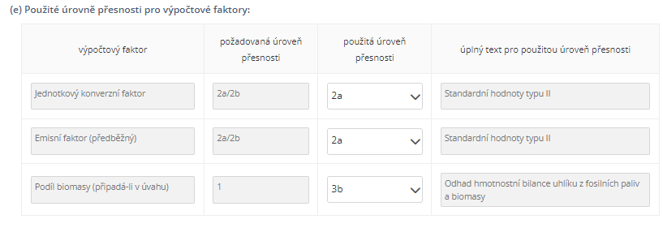
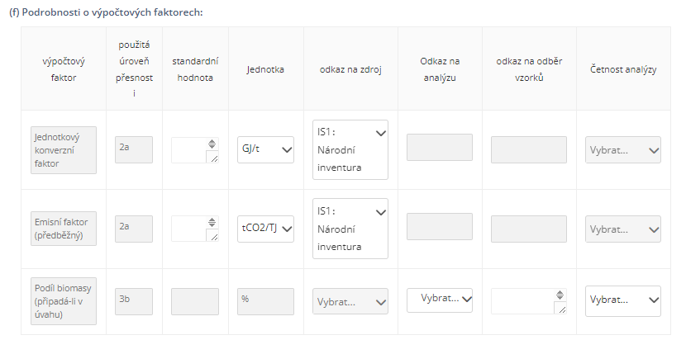
E.1.e) a f) Výpočtové faktory

Slide 35
E.1.e) a f) Výpočtové faktory – využití laboratorních analýz
Je možné využít laboratorní analýzy, které Vám dá k dispozici Vás dodavatel, např. výrobce paliva, je ale potřeba splnit veškeré požadavky, jako když odběry vzorků provádíte sami, tedy prokázat, že jsou splněny podmínky podle čl. 32 – 35 nařízení Komise 2018/2066 „MRR“, tedy zejména:
  V písemných postupech (část D.3 monitorovacího plánu) dostatečně popsat postupy laboratorních analýz včetně odkazů na příslušné dokumenty
  Přiložit nebo popsat plán odběru vzorků ke schválení. Můžete tedy buď přiložit jako přílohu plán odběru vzorků, v monitorovacím plánu uvést stručný popis a odkaz na tento dokument a nebo postup bez externí přílohy popsat přímo v monitorovacím plánu
  Analýzy bude provádět akreditovaná laboratoř
  Četnost analýz bude splňovat minimálně četnost uvedenou v příloze VII nařízení Komise 2018/2066 „MRR“.

Slide 36
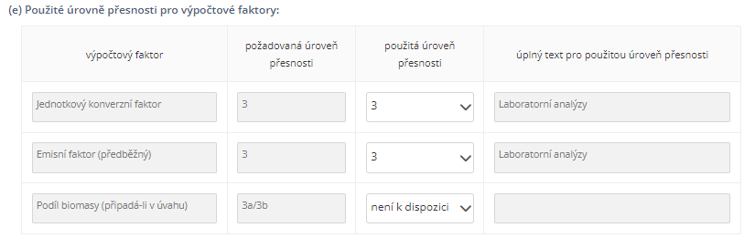
E.1.e) a f) Výpočtové faktory – využití laboratorních analýz
Jestliže se na Vás povinnost analýz vztahuje, můžete je
  A) provádět z vlastních vzorků a akreditované laboratoři a předložit vlastní plán odběru vzorků, nebo
  B) využít s úrovní přesnosti 3 údaje od dodavatele, pokud palivo analyzuje způsobem odpovídajícím úrovni přesnosti 3 a poskytne Vám popis postupu a odběru vzorků

Slide 37
List F – Řízení

Slide 38
List F - Řízení
Odkaz na postup zde znamená odkaz na Váš interní dokument, který pro monitorování emisí máte zpracovaný nebo zpracujete – tyto „písemné postupy“ nejsou součástí MP, ale mají být k dispozici na vyžádání
Pokud takový interní dokument zpracovávat nebudete, požadované postupy popište přímo v MP

Slide 39
F.1.d) – Zpráva o zlepšení
Pro subjekty kategorie A každých 5 let
Pro subjekty kategorie B každé 3 roky
Pro subjekty, které používají standardní hodnotu pro relevantní podíl do 31. července 2026
Zprávu o zlepšení musí subjekt také podat, pokud ověřovatel ve své ověřovací zprávě uvede zjištěné nedostatky nebo doporučení

Slide 40
Zjednodušení pro dodavatele s nízkými emisemi
Pro dodavatele s nízkými emisemi (< 1 000 tCO2 za rok), je zde několik zjednodušení:
  Úroveň přesnosti 1 umožněna pro stanovení množství propuštěného paliva a všech výpočtových faktorů
  Žádné posouzení rizik při podávání MP ke schválení

Slide 41
Přílohy monitorovacího plánu
Přiloženo musí být posouzení rizik (výjimka jen pro dodavatele s nízkými emisemi – do 1000 t CO2 /rok)
    Přiložte do konce roku 2024, bez této přílohy nemůže být MP schválen
Schéma palivových toků
  Pokud máte paliva rozdělena na více palivových toků, přiložte jednoduché schéma, ze kterého bude zřejmé, jaké druhy paliv, jakými prostředky a kterým sektorům dodáváte
Případně další soubory, na které odkazujete v monitorovacím plánu

Slide 42
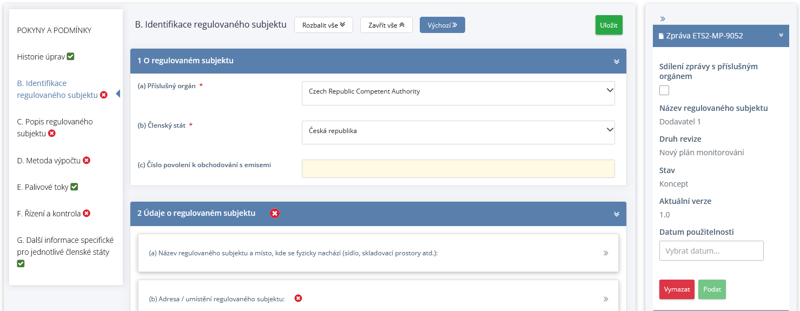
ETS Reporting Tool – portál pro předkládání dokumentů
Pokud vytvoříte návrh monitorovacího plánu, MŽP ho neuvidí dokud nezaškrtnete tuto možnost

Slide 43
Závěr

Slide 44
Jak bude vypadat žádost o povolení a jak ji podat?
  Na internetových stránkách bude k dispozici formulář žádosti o vydání povolení k dodávání paliv
  S žádostí dodavatel přiloží vygenerovaný monitorovací plán z ERT portálu ve formátu PDF a všechny relevantní přílohy, které do ERT nahrává (posouzení rizik, schéma palivových toků)
  Žádost bude možné podat až ode dne účinnosti novely zákona č. 383/2012 Sb., - MŽP bude informovat, až se tak stane
  Vyplněnou žádost s veškerými přílohami zašlete datovou schránkou Ministerstvu životního prostředí, odboru politiky ochrany klimatu

Slide 45
Změny monitorovacího plánu
Monitorovací plány je možné měnit, je to živý dokument a bude se jistě především v prvních letech fungování ETS2 aktualizovat
Přesto nezbytné již teď mít plán v co největší kvalitě – usnadní to i podání ročního výkazu emisí = v ERT bude možné automaticky přenést některá data z MP do AER

Slide 46
Ukázka formuláře žádosti o povolení

Slide 47
Prostor na dotazy
Napište prosím do chatu své dotazy, po 5 minutové přestávce některé zodpovíme, zbylé odpovíme písemně v dokumentu nejčastějších otázek a odpovědí.

Slide 48





Děkujeme za pozornost
Ministerstvo životního prostředí
@mzpcr
@ministerstvo_zp
Ministerstvo životního prostředí
@ministerstvozivotnihoprostredi

